Slide 1





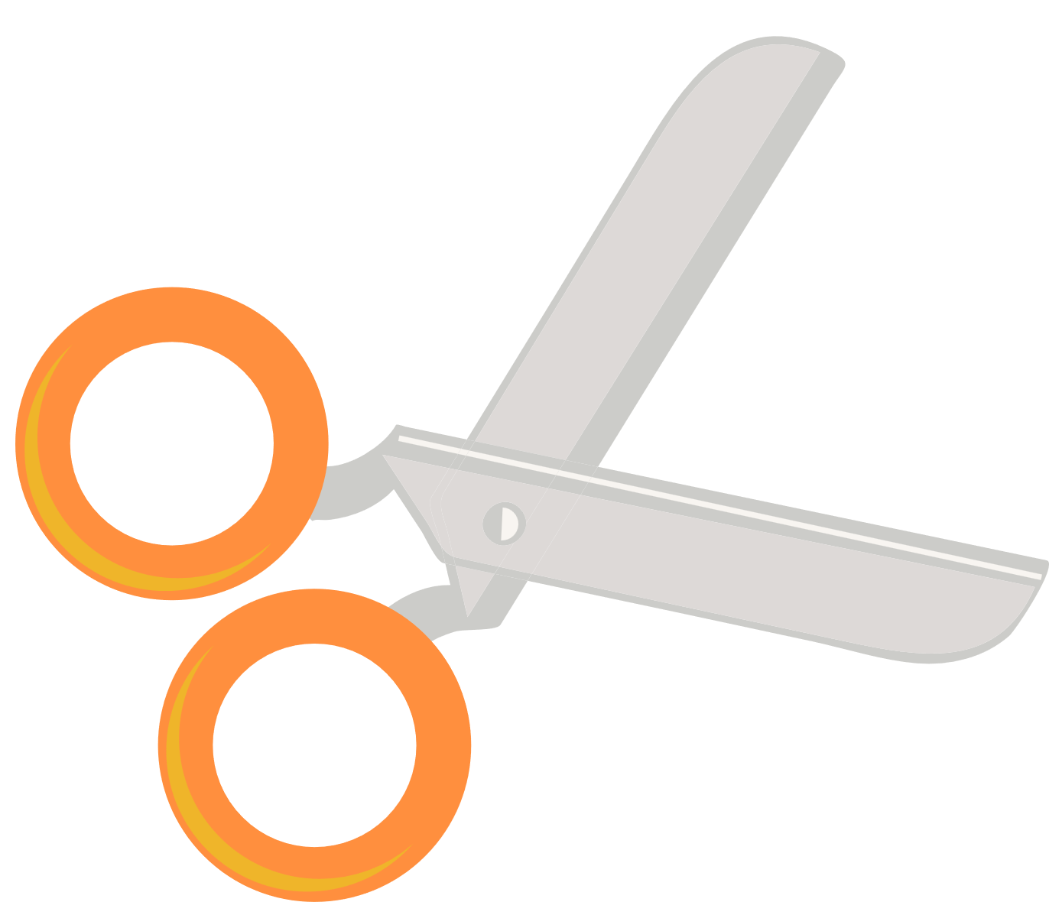







مراجعة الفصل الأول
الجبر والدوال
الصف الأول متوسط

Slide 2




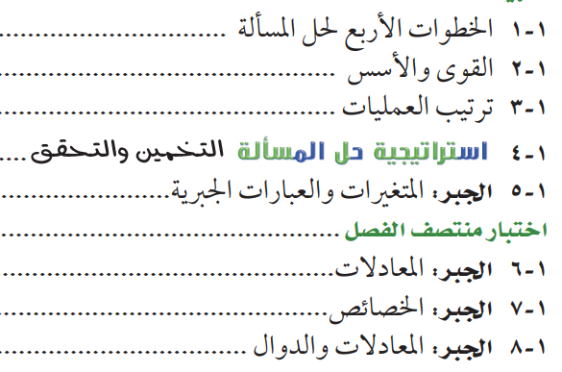
دروس
الفصل
الأول

Slide 3



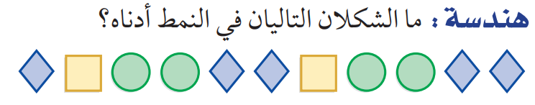
الخطوات الأربع لحل المسألة
تحرك معظم العصافير الطنانة أجنحتها حوالي 50 مرة في الثانية .
كم مرة في الدقيقة يحرك العصفور الطنان جناحيه ؟

Slide 4





القوى والأسس
كتابة الأعداد بالصيغة الأسية
كتابة القوى بالصيغة القياسية
كتابة القوى على صورة ضرب العامل في نفسه
تسمى الصيغة التي تكتب فيها الأعداد باستعمال الأسس الصيغة الأسية
تسمى الصيغة التي تكتب فيها الأعداد دون استعمال الأسس الصيغة القياسية
اكتب كل قوة على صورة ضرب العامل في نفسه
اكتب 3×3×3×3 بالصورة الأسية
احسب قيمة كل مما يأتي
$$٥_{٧}$$
$$٤_{٢}$$
اكتب 7×7×7 بالصورة الأسية
$$٣_{٥}$$
$$٣_{١٠}$$

Slide 5




ترتيب العمليات
العبارة العددية
1- احسب قيمة المقدار داخل الأقواس
2- احسب القوى والأسس
3- اضرب أو اقسم
من اليمين لليسار
4- اجمع أو اطرح
من اليمين لليسار
احسب قيمة كل من العبارات التالية .
5 + ( 7 – 2 )
39 ÷ ( 9 + 4 )

Slide 6
استراتيجية حل المسألة
التخمين والتحقق
تضع منى 4 تفاحات و 3 برتقالات في كل طبق .
فإذا كان لديها 24 تفاحه و 18 برتقالة ،
فكم طبقًا تملأ ؟

Slide 7
المتغيرات والعبارات الجبرية
احسب قيمة كل عبارة مما يأتي
إذا كانت س = 3 ، ص = 5
المتغير
الجبر
2ص - 4
س + ص
س + 5
العبارة الجبرية
المعامل

Slide 8
المعادلات
حل المعادلات التالية ذهنيًّا .
المعادلة
الحل
77 = 7 ت
ب – 5 = 20
حل المعادلة
المعامل

Slide 9
الخصائص
استعمل خاصية التوزيع لإعادة كتابة كل من العبارتين التاليتين ، ثم احسب قيمتيهما
العبارتان المتكافئتان
3 ( 7 ) + 3 ( 4 )
5 ( 2 + 3 )
خاصية التوزيع

Slide 10
الخصائص
خاصية العنصر المحايد
خاصية التجميع
خاصية الإبدال

Slide 11
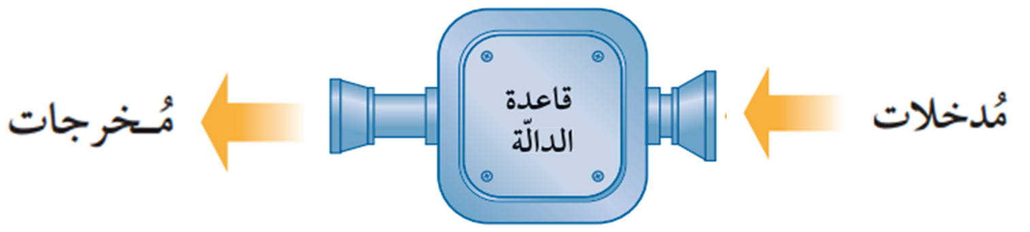
المعادلات والدوال
دالة
أكمل جدول الدوال الآتي وثم حدد المجال والمدى
قاعدة الدالة
ص = س + 3
ص = 4س
جدول الدالة
س | س + 3 | ص
صفر
1
2
3
س | 4 س | ص
صفر
1
2
3
المجال
المدى
المجال :
المدى :
المجال :
المدى :

Slide 12
انتهت مراجعة الفصل الأول
ارجو لكم التوفيق والنجاح

